Slide 1
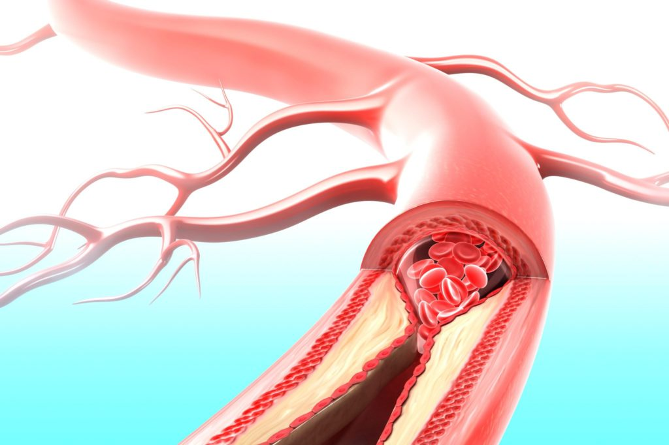
Кафедра хирургии медико-профилактического факультета Профессор кафедры, д.м.н. Алекберзаде Афтандил Вагиф оглы

Slide 2
ЭПИДЕМИОЛОГИЯ
Планировать ведение пациента заболеванием периферических артерий (ЗПА) следует в свете эпидемиологии болезни, ее естественного течения и, в частности, модифицируемых факторов риска системного заболевания, также как и факторов риска, определяющих возможность ухудшения кровотока конечности.

Slide 3
Встречаемость и распространенность асимптомных ЗПА
Общая распространенность варьируется в пределах 3-10%, возрастая до 15-20% среди больных старше 70 лет .
Соотношение симптомных и асимптомных больных не-зависимо от возраста и обычно находится в пределах от 1:3 до 1:4.
По результатам аутопсий среди взрослого населения у 15% мужчин и у 5% женщин, которые при жизни не предъявляли жалоб, были выявлены стенозы более 50% артерий нижних конечностей.
На каждого пациента с симптомным ЗПА приходится от трех до четырех пациентов с ЗПА без симптомов перемежающейся хромоты.

Slide 4
Встречаемость и распространенность симптомных ЗПА
Перемежающаяся хромота (ПХ) обычно диагностируется на основании наличия мышечной боли в нижней конечности при физической нагрузке, которая проходит после короткого отдыха.
ПХ является основным симптомом ЗПА, выявление этого признака не обязательно всегда указывает на наличие или отсутствие ЗПА.
Распространенность ПХ составляет от 3% среди пациентов в возрасте 40 лет до 6% в возрасте 60 лет.
В относительно молодых возрастных группах ПХ чаще встречается среди мужчин, но в пожилых возрастных группах эта разница между мужчинами и женщинами нивелируется.

Slide 5
Распространенность ПХ в зависимости от возраста

Slide 6
Эпидемиология ЗПА в различных этнических группах
Принадлежность к цветной расе – фактор риска развития ЗПА.
Среди черного населения риск развития ЗПА выше в два раза, причем этот рост не может быть объяснен только высокими уровнями встречаемости других факторов риска (таких как диабет, гипертензия или ожирение).
Также высокая распространенность артериитов, поражающих дистальное артериальное русло, описана среди молодого черного населения Южной Африки.

Slide 7
Факторы риска ЗПА
Раса
Половая принадлежность
Возраст
Курение
Сахарный диабет
Артериальная гипертензия
Гиперлипидемия
Маркеры воспаления
Повышенная вязкость крови и гиперкоагуляционные свойства
Гипергомоцистеинемия
Хроническая почечная недостаточность

Slide 8
Соотношение риска развития симптомных ЗПА

Slide 9
Общие принципы диагностики
Выяснение жалобы пациента
Анамнез заболевания и жизни
Пальпация пульса на артериях
Аускультация артерий
Измерение артериального давления
Определение лодыжечно-плечевого индекса

Slide 10
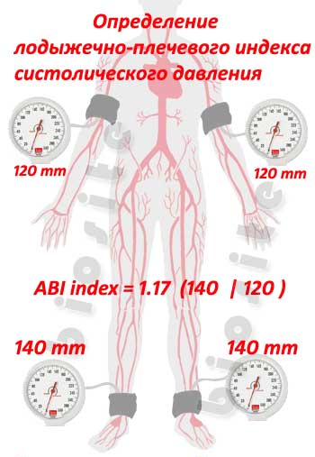
Лодыжечно-плечевой индекс

Slide 11
Значение показателей лодыжечно-плечевого индекса (ЛПИ)
Измерение систолического артериального давления (САД) в покое и после нагрузки на дистальных отделах голени и плече.
ЛПИ = САД лодыжки / САД плеча (T. Winsor, 1950).
ЛПИ >1 (Норма)
ЛПИ < 0,9 (ангиографический атеросклеороз магистральных артерий)
ЛПИ = 0,5 – 0,84 (перемежающаяся хромота)
ЛПИ < 0,5 (прогрессирование ишемии)

Slide 12
Общие принципы инструментальной диагностики
Реовазография
Ультразвуковая допплерография
Компьютерная томография (КТ)
Магнитно-резонансная томография (МР-ангиография)
Рентгеноконтрастная ангиография:
1. пункционная артериография
2. аортоартериография
3. транслюмбальная аортография

Slide 13
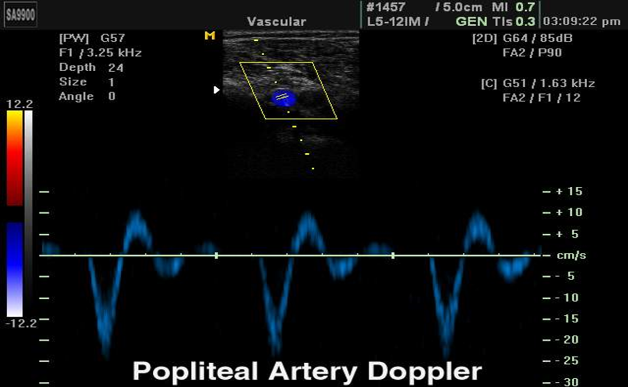
Ультразвуковая допплерография

Slide 14
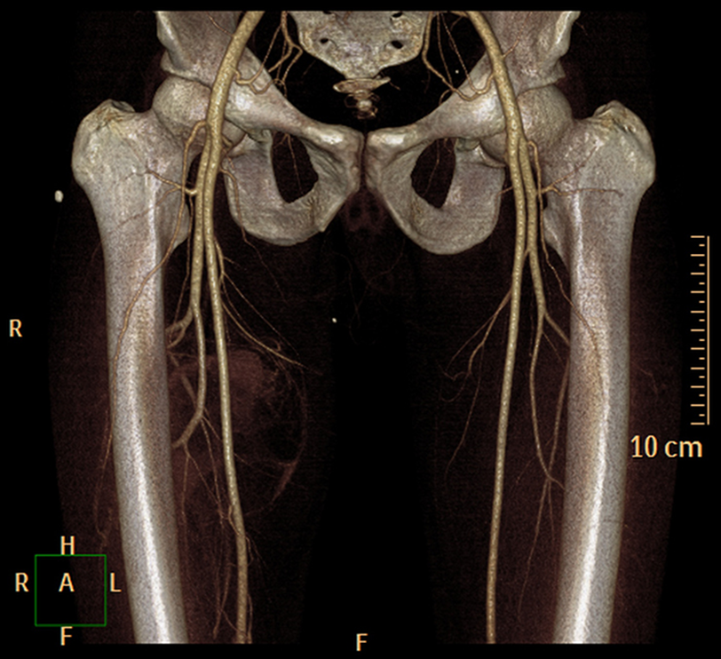
МСКТ-ангиография

Slide 15
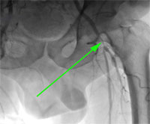
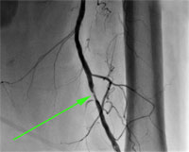
Рентгеноконтрастная ангиография
Стеноз левой общей бедренной артерии до 90%.
Стеноз левой поверхностной бедренной артерии в среднем сегменте до 80%.

Slide 16
ОБЛИТЕРИРУЮЩИЕ ЗАБОЛЕВАНИЯ ПЕРИФЕРИЧЕСКИХ АРТЕРИЙ
Облитерирующий атеросклероз
Неспецифический аортоартериит
Облитерирующий тромбангиит
Облитерирующие поражения ветвей аорты
Облитерирующие заболевания висцеральный ветвей аорты (хроническая абдоминальная ишемия)
Заболевание почечных артерий (реноваскулярная гипертензия)
Облитерирующие заболевания артерий нижних конечностей

Slide 17
Общие принципы (методы) лечения
Нехирургические
Хирургические
Интервенционные радиологические (рентгеноэндоваскулярные)

Slide 18
Нехирургические методы лечения
Устранение факторов риска
Тренировочная ходьба
Фармакологическая терапия

Slide 19
Хирургические методы лечения
Эндартерэктомия – удаление пораженной интимы
Шунтирование
Протезирование
Эндолюминальная дилатация, дилатация с установкой стента

Slide 20
Эндартерэктомия

Slide 21
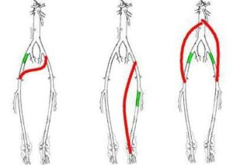
Шунтирование

Slide 22
Эндоваскулярные вмешательства
Чрескожная транслюминальная баллонная ангиопластика (эндоваскулярная дилатация)
Эндосваскулярная установка стента или эндопротеза

Slide 23
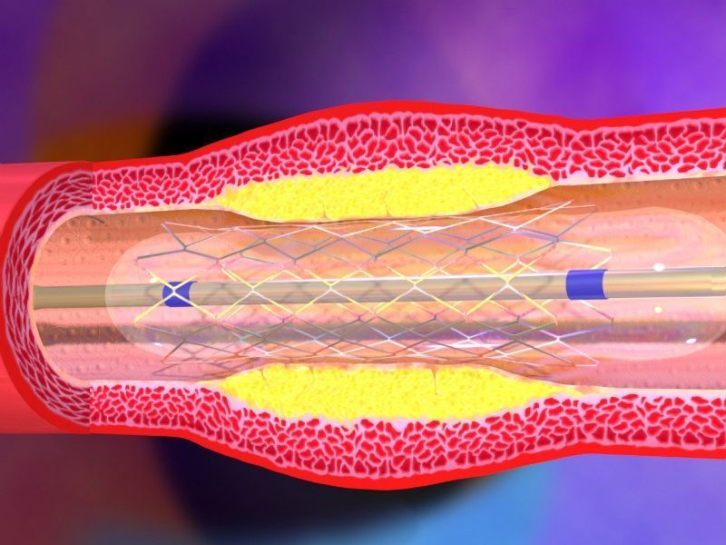
Баллонная ангиопластика

Slide 24
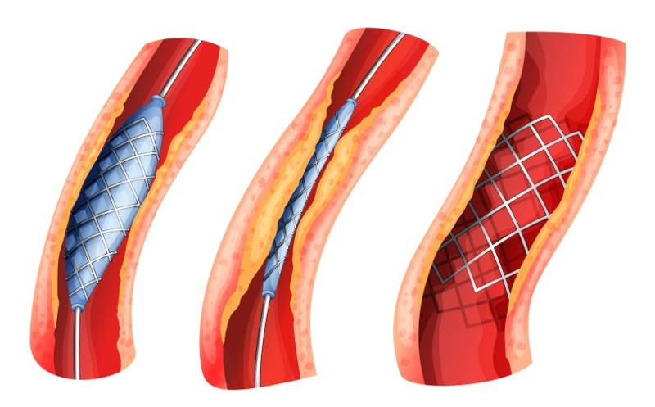
Стентирование

Slide 25
Протезирование бифуркации аорты

Slide 26
Лазерное разрушение атеросклеротических бляшек

Slide 27
Осложнения после эндоваскулярных вмешательств
Сосудистый спазм;
Диссекция артериальной стенки;
Эмболия дистального русла;
Тромбозы;
Резидуальные (неустраненные) стенозы;
Перфорация артерии;
Неполная фиксация протеза или стента с миграцией устройства или подтекание крови.

Slide 28
Осложнения после ангиографии, интервенционных и оперативных вмешательств
Кровотечение
Гематома
Ложные аневризмы анастомоза
Стеноз анастомоза
Тромбоз шунта реконструированной артерии

Slide 29
ХРОНИЧЕСКИЕ ОБЛИТЕРИРУЮЩИЕ ЗАБОЛЕВАНИЯ АРТЕРИЙ НИЖНИХ КОНЕЧНОСТЕЙ (ХОЗАНК) ХОЗАНК объединяют в себе группу заболеваний артерий, приводящих к уменьшению притока крови по артериям в пораженную конечность из-за их сужения (стеноз) или полной закупорки (окклюзия).

Slide 30
Медико-социальная актуальность ХОЗАНК
В настоящее время ХОЗАНК страдают около 2-4% всего населения, причем их частота встречаемости увеличивается с возрастом, достигая в возрасте 60-70 лет уже 5-7%;
Неуклонное прогрессирование заболевания;
Сложность и многообразие симптоматики;
Высокая степень инвалидизации, связанной с нарастанием степени ишемии даже при лечении высокоэффективными препаратами;
Прогрессирование заболевания артерий конечностей сопровождается развитием поражения других органов, в частности сосудов сердца и мозга (около 60% пациентов имеют ИБС и 50% - гипертоническую болезнь);
Высокая летальность и значительное количество ампутаций.

Slide 31
Основные нозологические единицы, приводящие к ХОЗАНК
Облитерирующий атеросклероз – развивается чаще в пожилом возрасте на фоне атеросклеротического поражения сосудистой стенки;
Облитерирующий эндартериит (тромбангиит, болезнь Бюргера) – развивается чаще в молодом возрасте на фоне неспецифического воспаления сосудистой стенки и ангиоспазма;
Болезнь Такаясу – периферические формы неспецифического аорто-артериита.

Slide 32
Класссификация ХОЗАНК (НЦХ АМН, 1982 г)
Этиология – указывается основная причина нарушения кровотока – атеросклероз, эндартериит, аорто-артериит, прочие окклюзии (экстравазальные стенозы, посттравматические окклюзии, гипоплазии сосудов и т.п.).
Характер – указывается степень сужения просвета – окклюзия или стеноз.
Локализация – указывается уровень поражения артерии.
Степень поражения – указываются стадии ишемии.

Slide 33
Основные симптомы ХОЗАНК
“Перемежающаяся хромота” – затруднение ходьбы, то есть необходимость останавливаться после прохождения определенного расстояния в связи с появлением боли сжимающего характера в икроножной мышце пораженной конечности;
Снижение температуры пораженной конечности иногда с разницей со здоровой конечностью на 1,5-2 С;
Бледность кожных покровов;
Зябкость при положительных температурах;
Выпадение волос на конечностях;
Медленный рост, деформация ногтей;
Парастезии;
Импотенция.

Slide 34
Классификация степеней хронической ишемии при ХОЗАНК по А.В. Покровскому (1976 г)
I стадия – боль в нижних конечностях проявляется при большой физической нагрузке, ходьбе на расстояние более 1 км;
II А стадия – боли в конечности возникают при прохождении (обычным шагом) более чем 200 м;
II Б стадия боли в конечности возникают при прохождении (обычным шагом) менее чем 200 м;
III стадия – боли в конечности возникают в покое или прохождении менее 25 м;
IV стадия – боли носят постоянный характер, имеются язвенно-некротические изменения тканей.

Slide 35
Классификация степеней хронической ишемии при ХОЗАНК по Fontain (1954 г)
I стадия (полная компенсация) - проявляется только при значительной физической нагрузке возникновением парастезий, утомляемостью, зябкостью стоп, ощущениями похолодания, иногда повышенной потливостью;
II стадия (недостаточность кровообращения при функциональной нагрузке) – к клиническим проявлениям I степени ишемии добавляется «перемежающаяся хромота» – возникновение болей в икроножных мышцах, вынуждающие больного ограничить темп ходьбы (более характерно для эндартериита) или остановиться для отдыха (более характерно для атеросклероза);
III стадия (недостаточность кровообращения в покое) - проявляется постоянными и (или) ночными болями. Больной вынужден спускать ногу с постели вниз.
IV стадия (язвенно-некротические изменения конечности) – у пациентов в этой стадии имеются признаки гангрены, выраженные ишемические боли, требующие введения наркотических препаратов.

Slide 36
Факторы риска развития и прогрессирования ХОЗАНК
Курение – имеет место в среднем у 85% пациентов;
Изменения агрегатного состояния крови при некоторых патологических состояниях или неблагоприятных факторах внешней среды;
Способствующим фактором для развития атеросклероза является недостаточная физическая активность, особенно у людей ранее занимавшихся спортом, или имели профессию, связанную с большими физическими нагрузками. Изменение образа жизни, характера питания, эмоциональная депрессия при уходе на пенсию приводит к прогрессированию атеросклероза;
Неблагоприятные факторы внешней среды, главным образом производственные вредности (различные токсические химические продукты, радиоактивность, вибрация, смена температур; электромагнитное, ультразвуковое и инфракрасное излучение) вызывают различные изменения в сосудистой стенке;
Перенесенные заболевания, такие как болезни печени и желчевыводящих путей, операции (аппендэктомия, лимфаденэктомия, тонзиллэктомия) способствуют заболеваниям сосудов из-за влияния их на иммунитет;
Сопутствующие заболевания – гипертоническая болезнь, ИБС, сахарный диабет усугубляют процессы возникновения атеросклероза и течение болезни.

Slide 37
Диагностика ХОЗАНК (жалобы и осмотр)
Жалобы на ПХ позволяют установить стадию ишемии и ориентировочный уровень поражения.
Наличие импотенции позволяет заподозрить поражение терминальной аорты и подвздошных артерий.
Оценка степени нарушений кровоснабжения по внешним признакам при осмотре конечности – гипотрофия, бледность, цианоз, изменение волосяного покрова, снижение кожной температуры, медленный рост ногтей.

Slide 38
Функциональные методы исследования
Объемная сфигмография – позволяет регистрировать суммарные колебания сосудистой стенки и оценивать магистральный кровоток, пульсацию и состояние сосудистой стенки на протяжении всей конечности;
Реовазография – метод для оценки состояния периферического и центрального кровообращения в зависимости от изменения электрического сопротивления. Измеряет объемный кровоток в конечности, позволяет оценить магистральный и коллатеральный кровоток в конечности;
Фоноангиография – метод для регистрации и оценки сосудистых шумов, возникающих при нарушении проходимости магистральных сосудов;
Кожная электротермометрия – помогает в оценке состояния периферического кровообращения, снижение кожной температуры на 0,5–10 С говорит о достоверном снижении кровотока в конечности;
Термография – более современный способ оценки изменений температуры конечности, позволяет оценить отдельные участки изменения кожной температуры в любом участке тела.

Slide 39
Функциональные методы исследования (продолжение)
УЗИ сосудов позволяет определить зоны окклюзии и стеноза магистральных артерий;
Ультразвуковая допплерография (УЗДГ) – позволяет определить наличие пульсации, сегментарное АД, объемный минутный кровоток, скорость кровотока, оцени­вает состояние сосудистой стенки, зоны коллатерального и магистрального крово­обращения на сегментах конечности;
Дуплексное ультразвуковое сканирование с допплерографией – существенно дополняет УЗДГ графическим изображением зон окклюзии или стеноза с оценкой характеристик изменения проходимости сосудистого русла, измерением протяженности окклюзирующего субстрата с оценкой его плотности, оценкой диаметров и состояния сосудистой стенки;
Радиоизотопное исследование с Хе-133 позволяет оценить состояние периферического кровенаполнения и жизнеспособность конечности при ишемии.

Slide 40
Функциональные методы исследования (продолжение)
МРТ с контрастированием – наиболее информативный из имеющихся неинвазивных методов исследования. Позволяет оценить характер изменения сосудистой стенки, степень сужения, протяженность окклюзии, минутный кровоток, объемное кровенаполнение конечности, дает трехмерное изображение с различных ракурсов и т.д.;
Ангиография – остается основным методом прижизненной диагностики морфологических изменений сосудов, широко применяется для диагностики заболеваний всех органов и систем, позволяет комплексно оценить кровоснабжение нескольких органов;
Ангиографическая диагностика может сочетаться с манипуляциями, проводимыми после ангиографии под контролем ЭОПа – баллонная дилатация артерий – ангиопластика, стентирование артерий, и другие внутрисосудистые процедуры.

Slide 41
Лечение ХОЗАНК
После установления диагноза и степени нарушения кровотока, с учетом степени ишемии назначается лечение, обычно ориентируются при лечении на классификацию стадий ишемии по А.В. Покровскому.
При I и IIА стадии ишемии обычно назначается комплекс консервативных мероприятий, при более поздних стадиях обычно проводятся хирургические вмешательства, а на IV стадии может встать вопрос об ампутации.

Slide 42
Перечень основных препаратов, применяемых для консервативной терапии ХОЗАНК
Аспирин – используется в малых (реологически активных) дозах по 100 – 150 мг в сутки, предпочтительнее использовать Аспирин Кардио (фирма “Байер”), который имеет специальную оболочку и не вызывает раздражающее действие на слизистую желудка.
Пентоксифиллин (трентал 400,600,800-депо; агапурин, ретилен, пентилин и др.) улучшает микроциркуляцию тканей. Суточная доза при пероральном и внутривенном применении не должна превышать 1200 мг/сутки. При длительном применении целесообразней применять пролонгированный трентал в защитной оболочке.
Тиклодипин (тиклид) – мощный тромбоцитарный дезагрегант, рекомендуется для применения при тяжелой ишемии и диабетической ангиопатии, не сочетается с аспирином. Доза 500мг/сутки.
Дипиридамол (курантил, персантин) – дезагрегант, суточная доза до 250 мг.

Slide 43
Перечень основных препаратов, применяемых для консервативной терапии ХОЗАНК (продолжение)
Препараты никотиновой кислоты (ксантинола никотинат, компламин), суточная доза до 1,5 – 2 г.
Препараты для нормализации нормального обмена (алисат, липобай, липостабил и пр.).
Актовегин (солкосерил) для улучшения тканевого кровотока в виде инфузионной терапии от 10 до 50 мл в сутки.
Танакан – препарат растительного происхождения, улучшающий тканевой метаболизм, реологию и микроциркуляцию. Антигипоксант.

Slide 44
Перечень основных препаратов, применяемых для консервативной терапии ХОЗАНК (продолжение)
Вазопростан (простовазин) – наиболее эффективен при критической ишемии, активный ингредиент – простогландин Е1, курс лечения до 2 недель при ежедневном введении 2–3 ампул. Усиливает кровоток путем прямого расширения сосудов, активирует фибринолиз, необходимо осторожное применение из-за выраженного гипотензивного эффекта.
Введение реологических препаратов – реополиглюкин и аналоги.
Антикоагулянты – гепарин, фенилин, фраксипарин, клексан, варфарин.

Slide 45
Физиотерапевтическое лечение
Токи Бернара
Импульсная баротерапия
Гипербарическая оксигенация
Магнитотерапия
УФО крови
Лазерная модификация крови
Плазмофорез и т.д.

Slide 46
Хирургическое лечение
Применение хирургической коррекции при окклюзионных поражениях весьма многообразно и зависит от причины нарушения кровотока, степени ишемии и изменения сосудов, некоторые операции проводятся с применением микрохирургических методов.

Slide 47
Паллиативное хирургическое лечение
Применяются чаще всего при отсутствии возможности выполнить прямую реваскуляризацию сосудов конечности.
Симпатэктомия – все типы симпатэктомий предназначены для прекращения патологических импульсов по симпатическим волокнам и снятия спазма, вплоть до развития вазоплегии, с периферических артерий:
1. периартериальная симпатэктомия по Леришу.
2. поясничная симпатэктомия по Диецу.
3. грудная симпатэктомия по Огневу.
Реваскуляризационная остеотрепанация – восстановление коллатерального кровообращения за счет внутрикостного кровоснабжения и медиаторов костного мозга после нанесения перфорационных отверстий в костях конечностей.

Slide 48
Паллиативное хирургическое лечение (продолжение)
Кроме вышеперечисленных, предложено множество оригинальных методов по реваскуляризации конечности – имплантация большого сальника на ножке под фасции голени и бедра, реваскуляризация мышц через туннели в толще мышц, ретроградная реваскуляризация вен и прочее.
Однако эти методы широкого распространения не получили из-за высокой частоты осложнений.

Slide 49
Реконструктивные операции на сосудах
Вариантов хирургических вмешательств на сосудах существует множество, так как изменения сосудистой стенки, ее диметр, характер кровотока весьма индивидуальны, поэтому решение о том или ином типе восстановления кровотока зачастую применяется в ходе операции.

Slide 50
Виды реконструктивных операций на сосудах
Эндартерэктомия – удаление окклюзирующего субстрата через артериотомическое отверстие с последующим его ушиванием сосудистым швом или с применением аутовенозной или синтетической «заплаты».
Протезирование – замена пораженного участка сосуда с его резекцией на протяжении на синтетический протез или аутовену/анастомозы «конец в конец».
Шунтирование – создание “обхода” пораженного участка сосуда участком синтетического протеза или аутовены/анастомозы «конец в бок».
Баллонная дилатация сосудов на протяжении в сочетании с каким-либо видом пластики.

